Slide 1
MÓDULO 3
Innove su negocio de servicios de alimentos mejorando los ingredientes de su oferta nutricional

Slide 2
01
Comprender los vínculos entre ALIMENTACIÓN, DIETA y SALUD
Módulo 3
02
Conocer los nutracéuticos
Se verá la función de los ingredientes en los alimentos y conoceremos las habilidades para mejorar la nutrición.
03
Reducir el contenido de azúcar y sal en productos alimenticios
04
Aditivos naturales
05
Reducir el procesamiento de alimentos

Slide 3
MODULE 3
1. Comprender los vínculos entre ALIMENTACIÓN, DIETA y SALUD

Slide 4
DIETA Y SALUD EN EUROPA
La carga de morbilidad asociada con la mala nutrición sigue aumentando en toda Europa.
La mala alimentación, el sobrepeso y la obesidad contribuyen a una gran proporción de enfermedades no transmisibles, incluidas las enfermedades cardiovasculares y el cáncer, las dos principales causas de muerte en Europa.
Las encuestas nacionales en la mayoría de los países indican una ingesta excesiva de grasas, una ingesta baja de frutas y verduras y un problema creciente de obesidad, todo lo cual no solo acorta la esperanza de vida, sino que también daña la calidad de vida.

Slide 5
El vínculo entre comida, dieta y salud
Si comemos demasiada comida, o comida que le da a nuestro cuerpo las instrucciones incorrectas, podemos tener sobrepeso u obesidad y correr el riesgo de desarrollar enfermedades y problemas de salud graves.
Ejemplos de tales condiciones son:
- Artritis
- Diabetes
- Cáncer
- Enfermedad del corazón.
En definitiva, existe una clara relación entre los alimentos que ingerimos y nuestro bienestar.

Slide 6
CLASSIFICATION of OBESITY
EXCESO DE PESO
OBESIDAD
OBESIDAD MÓRBIDA
IMC
≥25 kg / m²
IMC
≥30 kg / m²
IMC
≥40 kg / m²

Slide 7
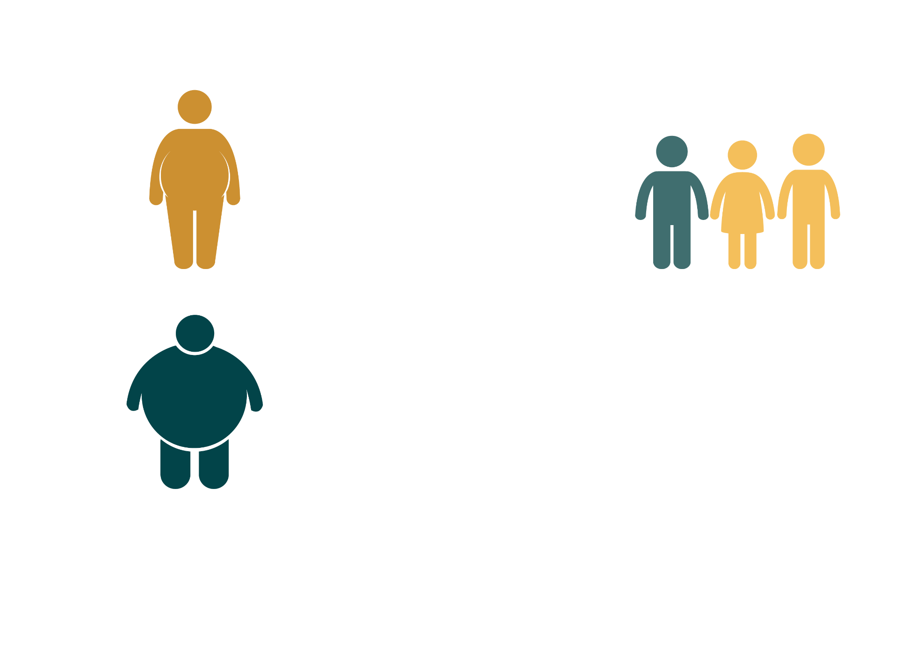
EL DESAFÍO DE LA OBESIDAD
La obesidad es un importante problema de salud pública en Europa y la Organización Mundial de la Salud la describe como una "epidemia".
IN THE WHO/EUROPEAN REGION
MÁS DE 50%
1 de 3
de las personas tienen sobrepeso u obesidad
SOBREPESO o
OBESIDAD
De 11 años tiene
MÁS DE 20%
de las personas son obeso

Slide 8
Por qué necesitamos un cambio ...
La obesidad ya es responsable de:
2-8% de los costos de salud
10-13% de las muertes en varias partes de la UE. (OMS - Europa)
Los problemas de peso y la obesidad están aumentando a un ritmo rápido en la mayoría de los estados miembros de la UE, con estimaciones de 51,6% de la población de la UE (18 años o más) con sobrepeso en 2014, y esto está aumentando (EUROSTAT)

Slide 9
Britain is spending £47bn a year tackling the implications of an overweight population
Obesity is a bigger cost for Britain than war and terror.
Britain spends £47bn a year dealing with the healthcare and social costs of an increasingly overweight population.
(source McKinsey Global Institute) ...

Slide 10
¿Qué causa la obesidad?
Las principales causas de la obesidad son ...
- Mayor consumo de alimentos enérgicos y con altos contenidos de grasas saturadas y azúcares.
Actividad física reducida.
Nuestro entorno alimentario también es un determinante clave ...
El entorno alimentario de la Escuela de Salud Pública de Harvard llevó a cabo una investigación fascinante para comprender cómo el entorno alimentario influye en nuestro peso. Descargue su Resumen de investigación por entorno, que analiza los factores de riesgo en familias, lugares de trabajo, escuelas, vecindarios, falta de acceso a supermercados, mayor acceso a tiendas de conveniencia y comida rápida.
DOWNLOAD - The Forum at Harvard School of Public Health’s webcast “Why We Overeat: The Toxic Food Environment and Obesity.”

Slide 11
Como empresas de servicios de alimentos, tenemos un papel que desempeñar.
Si nos alineamos con las principales tendencias de salud y bienestar, también exponemos una creciente oportunidad de mercado
Vida saludable
Uso de la tecnología
Logro del equilibrio
Se trata tanto de eliminar los ingredientes artificiales e innecesarios como de agregar más "cosas buenas". Los productos puros y naturales están a la orden del día.
Los consumidores utilizan tecnologías que gestionan y miden muchos aspectos de su estilo de vida, desde la ingesta de agua hasta el sueño y los niveles de azúcar.
El equilibrio es cada vez más una prioridad en las agendas de los consumidores. Los límites entre el bienestar físico y emocional se difuminan a medida que las personas aspiran a un ideal holístico de mente y cuerpo sanos.

Slide 12
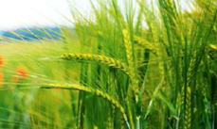
Salud y Bienestar, LAS PRINCIPALES TENDENCIAS
¿Cómo pueden innovar estas tendencias su negocio de alimentación?
Reducir ¿Ingredientes, procesos o empaques para enfatizar la naturalidad de su Producto?
Aproveche la tecnología para ayudar a los consumidores a aprovechar al máximo su producto y servicio, y comprender sus beneficios energéticos y para la salud, tanto para adultos como para niños.
¿Hacer que su producto sea personalizable y adecuado para una variedad de dietas y estilos de vida? ¿Cómo puede contribuir a un estilo de vida holísticamente equilibrado?

Slide 13
CASE STUDY – BE INSPIRED
Un estudio de caso que demuestra las 3 principales tendencias
Camile Thai está innovando la comida rápida al demostrar que la comida para llevar o la entrega de "comida rápida" también puede ser comida saludable y puede producirse de manera sostenible y ética. La cadena de restaurantes a través de su estrategia de desarrollo ha apoyado a sus franquiciados en cada paso del camino para entregar un producto consistente y de calidad. No importa en qué ubicación, todos están alineados con los mismos principios de productos de origen local, salsas aromáticas hechas a mano y platos hechos a pedido de "comida tailandesa de buen humor".
A través de la digitalización, van un paso más allá y promueven la salud a través del uso de su aplicación. Aquí, proporcionan recuentos de calorías y macronutrientes, que son probados en laboratorio y certificados por nutricionistas. Su sitio web está muy centrado en la salud y la nutrición.
VISIT https://www.camile.ie/
READ THE FULL STORY https://www.foodinnovation.how/wp-content/uploads/2021/07/5.-Camile-Thai.pdf

Slide 14
¿Por qué concentrarse en un menú saludable?
Según Nielsen: los consumidores están intentando hacerse cargo de su salud. Casi la mitad (49%) de los encuestados globales en la Encuesta de salud y bienestar global de Nielsen se consideran con sobrepeso, y un porcentaje similar (50%) está tratando activamente de perder peso.
¡Están buscando ayuda de los fabricantes de alimentos y bebidas y de la industria de servicios de alimentos para tomar decisiones más saludables!
En las secciones que siguen, lo llevamos a un viaje de aprendizaje sobre las formas en que puede innovar su servicio de alimentos a través de la mejora de la nutrición y la función de los ingredientes en los alimentos que sirve.

Slide 15
Los nutrientes son nuestras amigos!
Los nutrientes son las sustancias nutritivas de los alimentos que son esenciales para el crecimiento, desarrollo y mantenimiento de las funciones corporales. Esencial significa que si un nutriente no está presente, los aspectos de la función y, por lo tanto, la salud humana se deterioran. Cuando la ingesta de nutrientes no satisface regularmente las necesidades de nutrientes dictadas por la actividad celular, los procesos metabólicos se ralentizan o incluso se detienen. - Perspectives in Nutrition, Wardlow and Insel

Slide 16
MÓDULO 3
2. Conozca los alimentos funcionales y los nutracéuticos

Slide 17
Alimentos funcionales
Un ejemplo familiar de alimento funcional es la avena, que contiene fibra soluble. Este tipo de fibra puede ayudar a reducir los niveles de colesterol y apoyar la salud del corazón. Los alimentos y bebidas clasificados como funcionales incluyen los siguientes ejemplos:
Alimentos integrales o convencionales: incluidos cereales, frutas, verduras, frutos secos
Alimentos modificados: incluidos alimentos fortificados, enriquecidos o mejorados, como yogur, leche y jugo de naranja
Ingredientes alimentarios: incluye ingredientes alimentarios aislados o sintetizados, como los que proporcionan efectos prebióticos.
Veamos algunos ejemplos de ingredientes clave para agregar esta funcionalidad alimentaria ...

Slide 18
Conozca los alimentos funcionales
Los alimentos funcionales son alimentos naturales enriquecidos con minerales, vitaminas o grasas saludables mediante el acertadamente llamado proceso de "nutrificación". Un alimento funcional es un alimento que se dice que tiene una función adicional (a menudo relacionada con la promoción de la salud o la prevención de enfermedades) al agregar nuevos ingredientes o más de los existentes, p. Ej. vitaminas y minerales añadidos. Piense en la leche fortificada con vitamina D y el yogur con probióticos.
Sin embargo, la mayoría de los alimentos se consideran funcionales debido al hecho de que de sus ingredientes pueden derivarse beneficios físicos como las proteínas para la función muscular o los carbohidratos para obtener energía. Lo que distingue a los alimentos funcionales verdaderamente excepcionales de los demás es un impresionante perfil de nutrientes. En otras palabras, las vitaminas y minerales que nutren a nivel celular realmente pueden alimentar profundamente al cuerpo, y se disfruta del efecto resultante sobre la salud general cuando se combinan con una dieta bien equilibrada.

Slide 19
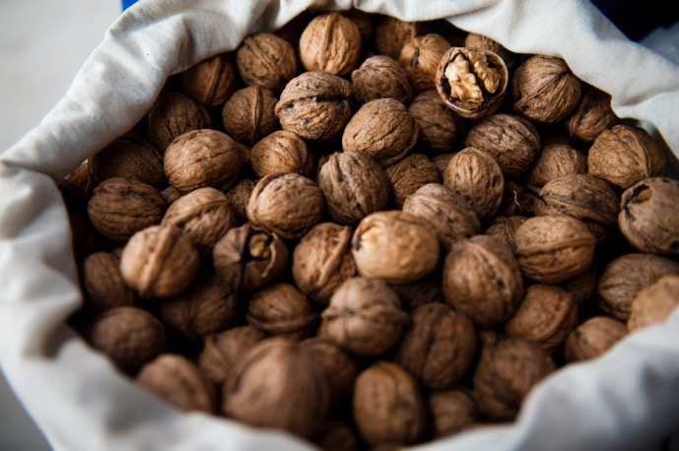
Ejemplos de alimentos funcionales
Nueces
Las nueces tienen una lista impresionante de beneficios para la salud. Más allá de ser nutritivo como ingrediente adicional, los frutos secos también proporcionan niveles más altos de ácidos grasos omega-3.
La mayoría de los frutos secos también tienen altas cantidades de fibra, vitamina E y otros minerales importantes. Pueden ayudar a perder peso, proteger el corazón y ayudar en el manejo de la diabetes.
Al promover la salud en general, también reducen la inflamación (a menos que una persona sea alérgica a las nueces), apoyan la salud del cerebro y disminuyen el riesgo de cáncer y enfermedades crónicas. Las nueces en particular son elogiadas por apoyar la salud del corazón y el cerebro.
This Photo by Unknown Author is licensed under CC BY-SA

Slide 20
Ejemplos de alimentos funcionales
Cereales integrales
Estos granos brindan una variedad de beneficios para la salud porque literalmente son el grano completo. Los granos tienen tres partes principales, y el refinado de los granos en productos como el pan blanco o el arroz blanco elimina estas importantes capas llenas de nutrientes.
Los cereales integrales tienen las tres capas, lo que ayuda a mantener el cuerpo sano, reduce el riesgo de enfermedades y ayuda a prevenir afecciones crónicas. Los productos integrales con alto contenido de fibra y bajo contenido de azúcares añadidos también pueden mejorar la salud digestiva al tiempo que protegen contra la inflamación.
Algunos granos integrales comunes incluyen:
Amaranto
Cebada
Avena y copos de avena
Arroz integral
Pasta integral
Pan de grano entero
Quinua
Teff

Slide 21
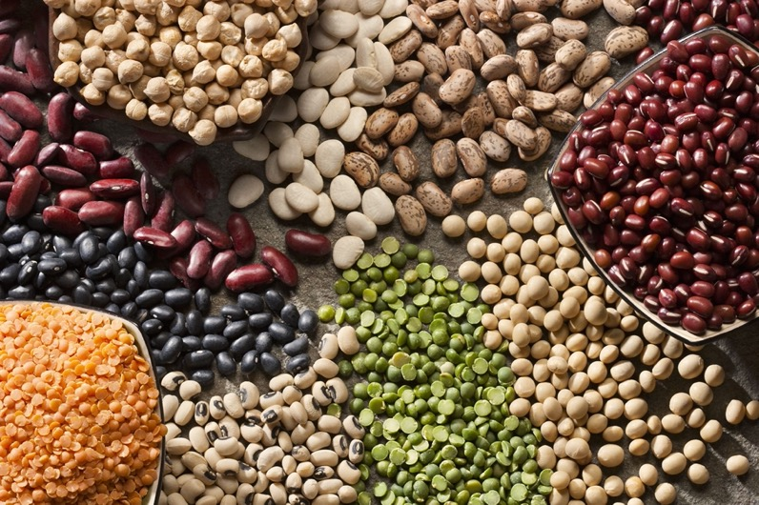
Ejemplos de alimentos funcionales
Alubias
Con un alto contenido de fibra, proteínas y nutrientes como el potasio y el ácido fólico, las alubias sin sal agregada pueden ser una fuente importante de vitaminas y minerales. Usarlos como alimento funcional es más efectivo si se enjuagan y se escurren antes de usarlos y esto reduce el contenido de sodio (sal).

Slide 22
Ejemplos de alimentos funcionales
Alimentos probióticos
Los probióticos son cultivos vivos comúnmente conocidos como bacterias "buenas" que promueven la salud intestinal. Los probióticos se encuentran naturalmente en algunos alimentos funcionales, incluidos los siguientes:
Productos lácteos fermentados:
Kefir
Yogurt
Quesos curados
Alimentos no lácteos fermentados:
Kimchi
Chucrut
Miso
Yogures cultivados no lácteos (es decir, productos alternativos de yogur a base de leche de coco o de almendras)

Slide 23
Los alimentos funcionales convencionales son ingredientes naturales e integrales que son ricos en nutrientes importantes como vitaminas, minerales, antioxidantes y grasas saludables para el corazón..
Frutas: bayas, kiwi, peras, melocotones, manzanas, naranjas, plátanos.
Verduras: brócoli, coliflor, col rizada, espinaca, calabacín
Nueces: almendras, anacardos, pistachos, nueces de macadamia, nueces de Brasil
Semillas: semillas de chía, semillas de lino, semillas de cáñamo, semillas de calabaza.
Legumbres: alubias negras, garbanzos, alubias blancas, lentejas
Granos integrales: avena, cebada, trigo sarraceno, arroz integral, cuscús
Mariscos: salmón, sardinas, anchoas, caballa, bacalao
Alimentos fermentados: tempeh, kombucha, kimchi, kéfir, chucrut
Hierbas y especias: cúrcuma, canela, jengibre, pimienta de cayena

Slide 24
Alimentos funcionales modificados
Los alimentos funcionales modificados son aquellos fortificados con ingredientes adicionales, como vitaminas, minerales, probióticos o fibra, para aumentar los beneficios para la salud de los alimentos.
zumos fortificados
productos lácteos fortificados, como leche y yogur
alternativas a la leche fortificada, como leche de almendras, arroz, coco y anacardos
granos fortificados, como pan y pasta
cereales fortificados
huevos fortificados, p. ej. Omega 3

Slide 25
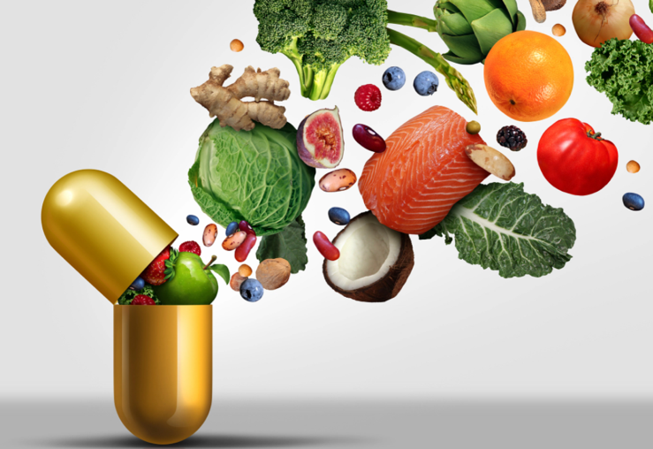
¿Qué son los nutracéuticos?
Nutracéutico (de nutrición + farmacéutica) es cualquier sustancia que pueda considerarse un alimento o compuesto concentrado obtenido de fuentes alimentarias que puede proporcionar beneficios medicinales o para la salud, incluida la prevención y el tratamiento de enfermedades.
Un nutracéutico brinda beneficios para la salud más allá de los nutrientes básicos, se puede considerar como un alimento funcional que se fortifica con ingredientes agregados o concentrados a niveles funcionales, lo que mejora la salud o el rendimiento.

Slide 26
Ejemplos de nutracéuticos
Según Nutrients Review, los nutracéuticos pueden incluir:
Minerales, vitaminas y otros suplementos dietéticos.
Productos a base de hierbas: ajo (alicina), jengibre, equinácea, ginseng, regaliz, cebolla, sen, cúrcuma (curcumina)
Enzimas dietéticas: bromelina, papaína
Fibra dietética
Proteínas hidrolizadas
Fitonutrientes: resveratrol
Carotenoides: licopeno
Prebióticos / Probióticos

Slide 27
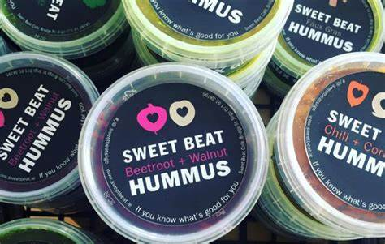
Cómo promover el uso de Nutracéuticos en su negocio ...
El consejo de Hospitalitynet consiste en expresar los nutrientes añadidos en términos de beneficios para el consumidor. Esto evita la confusión y la intimidación del cliente.
El uso de nutracéuticos en su negocio de servicios de alimentos, la educación al cliente es imprescindible. Esto significa que debe tener el personal capacitado para informar sobre los extras del producto, siendo una oportunidad para desarrollar una relación con los clientes.
READ: SWEET BEAT CAFÉ, IRELAND case study
https://www.foodinnovation.how/wp-content/uploads/2021/07/SUSTAIN-Compendium_Page_59-212x300.jpg
Sweet Beat Super Salad | Sweet Beat Sligo
Buddha Bowl | Sweet Beat Sligo

Slide 28
Demanda de alimentos funcionales
Hoy en día, los alimentos no solo están destinados a satisfacer el hambre y proporcionar los nutrientes necesarios, sino que pueden conferir beneficios adicionales para la salud, prevenir enfermedades relacionadas con la nutrición y mejorar el bienestar físico y mental.
El reciente avance tecnológico, indican la necesidad de alimentos con mayores beneficios para la salud debido a las tendencias socioeconómicas y las modificaciones del estilo de vida de la población. Como vimos en el Módulo 1, esta tendencia está aumentando para el consumidor posterior a Covid-19.

Slide 29
¿Qué pueden hacer usted y su negocio de alimentos?
Incorporar alimentos funcionales convencionales en los menús, tendrá un impacto en la salud de su cliente.
Ir un paso más allá significa que puede agregar alimentos funcionales modificados o nutracéuticos. Este es un gran paso proactivo como un camino a seguir para mejorar la salud de la comunidad, pero también si se hace correctamente para mejorar el posicionamiento de su marca en el mercado de Servicios de Alimentos.
Este café en Wicklow, Irlanda, es un excelente ejemplo de cómo hacerlo bien. https://www.vitalhealthgroup.ie/shop

Slide 30
MÓDULO 3
3. Reducir el contenido de azúcar y sal en los alimentos

Slide 31
AZÚCAR Y SAL
Las empresas de servicios alimentarios tienen un papel clave que desempeñar en la reducción del contenido de azúcar y sal en los alimentos.
La OMS recomienda que comamos una dieta saludable durante toda nuestra vida para ayudar a prevenir todas las formas de desnutrición (emaciación, retraso en el crecimiento, insuficiencia ponderal, vitaminas o minerales inadecuados, sobrepeso, obesidad), así como para prevenir una variedad de enfermedades no transmisibles relacionadas con la dieta (como enfermedades cardíacas). enfermedades, derrames cerebrales, diabetes y algunos cánceres) y reducir nuestro riesgo de enfermedades infecciosas.
Pero el aumento del consumo de alimentos procesados, la rápida urbanización y los estilos de vida cambiantes han provocado un cambio en los patrones dietéticos. Las personas ahora buscan más alimentos con alto contenido de azúcares libres y sal / sodio.

Slide 32
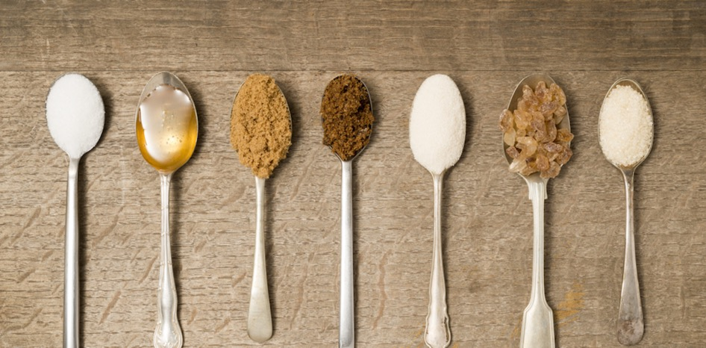
Reducir la ingesta de azúcares libres
Los azúcares libres son todos los azúcares añadidos a los alimentos o bebidas (por ejemplo, glucosa, galactosa, fructosa, sacarosa o azúcar de mesa) por el cocinero o el consumidor, así como los azúcares presentes de forma natural en la miel, los jarabes, los zumos de frutas y los concentrados de zumos de frutas.
El consumo de azúcares libres aumenta el riesgo de caries.
El exceso de calorías de los alimentos y bebidas con alto contenido de azúcares libres también contribuye a un aumento de peso no saludable, que puede provocar sobrepeso y obesidad.

Slide 33
Ayudando a nuestros consumidores a reducir su ingesta de azúcar
Porción más pequeña
No pongas azúcar en las mesas
Ofrezca alternativas bajas en azúcar
Las porciones más pequeñas limitan la ingesta de azúcar al controlarlas
A menudo, si les resulta difícil agregar azúcar, optarán por evitarlo.
Especialmente bebidas. Ofrezca agua, leche, pequeñas porciones de jugos frescos en lugar de refrescos con alto contenido de azúcar, etc.

Slide 34
Aprendiendo sobre el azúcar en los alimentos ...
WATCH
Y los efectos de demasiado
Aquí el Dr. Uma Naidoo de la Escuela de Medicina de Harvard habla sobre los azúcares en los alimentos y cuáles evitar y los efectos del exceso de azúcar en la dieta.
https://www.youtube.com/watch?v=fVAEgzXXLVs

Slide 35
Conozca los edulcorantes naturales
Los edulcorantes naturales, en comparación con los edulcorantes no nutritivos (artificiales), contienen calorías y nutrientes, se metabolizan y cambian a medida que pasan por el cuerpo. Incluyen:
néctar de agave
jarabe de arroz integral azúcar
Coco
azúcar de dátil
miel
miel de maple
melaza y melaza negra,
jarabe de sorgo
stevia.

Slide 36
Se podrían prevenir 5 millones de muertes en todo el mundo cada año si el consumo de sal de las personas se redujera al nivel recomendado de menos de 5 g por día.
Source: World Health Organisation (WHO)

Slide 37
Reducir la ingesta de sal
Las personas a menudo desconocen la cantidad de sal que consumen.
La mayor parte de la sal proviene de alimentos procesados ​​(comidas preparadas; carnes procesadas y bocadillos salados) o de alimentos que se consumen con frecuencia en grandes cantidades (pan).
La sal también se agrega a los alimentos durante la cocción (caldo, cubitos de caldo, salsa de soja y salsa de pescado) o en la mesa (sal de mesa).
La OMS recomienda que reduzcamos el consumo de sal a un nivel <5 g por día.
La mayoría de las personas consumen demasiado sodio a través de la sal (promedio de 9 a 12 g de sal por día) y no suficiente potasio.
El alto consumo de sal y la ingesta insuficiente de potasio (menos de 3,5 g) contribuyen a la hipertensión arterial, lo que a su vez aumenta el riesgo de enfermedad cardíaca y accidente cerebrovascular.

Slide 38
Ayudando a nuestros consumidores a reducir su ingesta de sal
Solo agregue sal a pedido del cliente
Ingredientes bajos en sal
Porciones más pequeñas
Limitar o eliminar el uso de sal durante la cocción ayudará significativamente
Los panes, carnes, quesos, salsas, etc. bajos en sal tendrán un impacto
Además de reducir calorías calorías, se reducirá el contenido de sal

Slide 39
Conoce al chef sin sal
Después de su diagnóstico de afección cardíaca hace cinco años, Brian cambió por completo su estilo de vida y su estilo de cocina, estableciendo una reputación de sí mismo como "El chef sin sal" y cocinando alimentos de excelente sabor, accesibles y asequibles, sin agregar sal.
CLICK Logo to learn more
Después de haber experimentado una creciente demanda de personas que se reunieron y asistieron a sus demostraciones de cocina en toda Irlanda, Brian cumplió un sueño de muchos años al abrir la primera escuela de cocina "Sin sal" de Irlanda.

Slide 40
MÓULO 3
4. Uso de aditivos alimentarios naturales

Slide 41
Aditivos alimentarios
Según la Autoridad Europea de Seguridad y Alimentos (EFSA), los aditivos alimentarios son sustancias añadidas intencionadamente a los alimentos para realizar determinadas funciones tecnológicas, por ejemplo, para colorear, endulzar o ayudar a conservar los alimentos.
Existen varios grupos de aditivos alimentarios:
Antioxidantes
Conservantes
Colorantes alimentarios
Edulcorantes
Potenciadores del sabor
Emulsionantes, estabilizadores, espesantes y gelificantes
Otros

Slide 42
¿Qué son los aditivos alimentarios?
WATCH
Fuente: Consejo Europeo de Información Alimentaria (EFIC)
Aquí, la EFIC explica qué son los aditivos alimentarios y por qué se utilizan.
https://www.youtube.com/watch?v=Hy3-QHhzvPE&t=108s

Slide 43
Categorías de aditivos alimentarios:
Los aditivos pueden ser naturales, idénticos a los naturales o artificiales.
Los aditivos naturales son sustancias que se encuentran naturalmente en un alimento y se extraen de un alimento para usarse en otro (el jugo de remolacha se puede usar para colorear otros alimentos como dulces).
Los aditivos idénticos a los naturales son copias hechas por el hombre de sustancias que se producen de forma natural. (El ácido benzoico se encuentra en la naturaleza, pero también se elabora sintéticamente y se usa como conservante).
Los aditivos artificiales no están presentes de forma natural en los alimentos y se fabrican sintéticamente. (azodicarbonamida, un mejorador de la harina que se utiliza para ayudar a que la masa de pan se mantenga unida).

Slide 44
TIPOS DE ADITIVOS Y SU FUNCIÓN:
Antioxidantes: disminuye la posibilidad de que los aceites y las grasas de los alimentos se combinen con el oxígeno y cambien de color o se pongan rancios. Las grasas rancias huelen y saben desagradables y son un riesgo para la salud. Los antioxidantes también se utilizan en frutas, verduras y jugos para prolongar la vida útil. La vitamina C (ácido ascórbico) es uno de los antioxidantes más utilizados (vínculo con la vitamina C).
Conservantes: se utilizan para ayudar a mantener los alimentos seguros durante más tiempo. Es probable que cualquier alimento procesado con una vida útil prolongada incluya conservantes, a menos que se haya utilizado otra forma de conservación, como congelación, enlatado o secado. Los métodos tradicionales que utilizan azúcar, sal y vinagre todavía se utilizan para conservar algunos alimentos.
Colorantes: se utilizan para hacer que los alimentos se vean más apetitosos. Durante el procesamiento de alimentos, el color se puede perder, por lo que se usan aditivos para restaurar el color original, también se pueden usar para hacer que el color de los alimentos existente sea más brillante.

Slide 45
TIPOS DE ADITIVOS Y SU FUNCIÓN:
Potenciadores del sabor: se utilizan ampliamente en alimentos salados para realzar el sabor existente en los alimentos. El glutamato monosódico es un ejemplo de potenciador del sabor.
Edulcorantes: son intensos o voluminosos. Los edulcorantes intensos (por ejemplo, sacarina y aspartamo) son muchas veces más dulces que el azúcar y, por lo tanto, solo se usan en pequeñas cantidades. Esto los hace adecuados para su uso en productos como bebidas dietéticas, que son muy bajas en energía. Los edulcorantes a granel (como el sorbitol y la sucralosa) tienen un dulzor similar al azúcar, por lo que se usan en cantidades similares al azúcar en los alimentos.
Emulsionantes, estabilizadores, agentes gelificantes y espesantes: los emulsionantes ayudan a mezclar ingredientes como el aceite y el agua que normalmente se separarían; los estabilizadores evitan que se vuelvan a separar. Se utilizan en alimentos como los helados. Los agentes gelificantes se utilizan para dar a los alimentos una consistencia similar a un gel, mientras que los espesantes aumentan la viscosidad de los alimentos.

Slide 46
Los consumidores buscan alimentos seguros con ingredientes naturales y buen sabor. Están solicitando ingredientes que puedan entender, etiquetado simple, paneles de nutrición balanceados y abastecimiento confiable.
Michael Matthews, Business President, Food Protection & Fermentation at Kerry

Slide 47
El poder del color
Como se mencionó en el Módulo 1, el color de los productos alimenticios y bebidas influye fuertemente en las actitudes y comportamientos de compra de los consumidores. Según una encuesta nacional de Sensient, el 63% de los consumidores serían más propensos a comprar una marca que reemplaza los colores artificiales con colores de fuentes naturales.
El color de los alimentos conecta a los consumidores con valores y actitudes específicas; tiene el poder de empoderar.

Slide 48
El poder del color ... devorando el arcoíris
Mesa para dos: mi smartphone y yo
A medida que las publicaciones de alimentos y bebidas en plataformas de redes sociales como Instagram y Pinterest ascienden a millones y miles de millones, las comidas y bebidas coloridas llaman la atención. Mintel descubrió que el color es un aspecto clave de la comida y la bebida que se pueden compartir, y que los ingredientes de la comida y la bebida han inspirado las tendencias de color actuales en la moda, la decoración del hogar, los medios de comunicación y otros contenidos virales (2019).
Existe una oportunidad continua para que las pymes de servicios de alimentos innoven utilizando el atractivo visual en comparación con las extensiones de línea de sabor tradicionales en respuesta a una sociedad más orientada a lo visual que pasa más tiempo en las plataformas de redes sociales.

Slide 49
El poder del color
1. El color conecta al consumidor con las causas y la comunidad
2. El color proporciona indicadores de los beneficios para la salud del consumidor.

Slide 50
El poder del color
3. El color promueve las estaciones y las ocasiones
4. El color representa el valor y el estilo de vida

Slide 51
El poder del color
5. El color revela o indica sabor
6. El color indica calidad y frescura.

Slide 52
Colorantes alimentarios naturales:
Los colorantes alimentarios naturales proceden de una amplia gama de fuentes como verduras, frutas, plantas, minerales y otras fuentes naturales comestibles. Imparten color cuando se agregan a alimentos o bebidas.
Los colorantes alimentarios naturales son preparaciones obtenidas por extracción física y / o química que dan como resultado una extracción selectiva de los pigmentos en relación con los constituyentes nutritivos o aromáticos.
Vienen en muchas formas que consisten en líquidos, polvos, geles y pastas.

Slide 53
Algunos ejemplos de colorantes naturales:
E163 Las anticianinas son rojas, moradas y azules derivadas de las uvas, las bayas y la col roja. Se utilizan a menudo en bebidas, mermeladas y confitería.
E162 Betanin es un color morado oscuro derivado de la remolacha, funciona bien en productos congelados, secos y de vida útil corta como el yogur.
El ácido carmínico E120 es rojo y se deriva de los insectos cochinilla hembra; se utiliza en bebidas alcohólicas y productos cárnicos procesados.
E140 La clorofila es verde y se encuentra en todas las verduras de hoja verde Se utiliza en productos de confitería y lácteos
E160 Los cartenoides son colores amarillo / naranja / rojo derivados de zanahorias, gambas, pimientos rojos, azafrán, etc. Se utiliza en mantequilla y otros productos lácteos y refrescos.
La curcumina E100 es un amarillo derivado de la raíz de la cúrcuma que se usa a menudo en encurtidos, sopas y confitería.

Slide 54
Los conservantes de alimentos de origen vegetal son la nueva tendencia:
Algunos de los conservantes naturales, como los zumos de frutas cítricas, la sal, el azúcar y el vinagre, se usaban tradicionalmente para conservar los alimentos. Con los cambios evolutivos, la industria alimentaria ha estado considerando el uso de plantas y sus extractos como medios potenciales para la conservación de alimentos.
5 posibles alternativas de derivados de plantas en v ez de conservantes químicos:
1: ciruela australiana Kakadu
2: plantas de romero
3: Moringa oleifera
4: parabenos naturales
5: Verdad F32
https://www.prescouter.com/2018/04/natural-alternatives-chemical-food-preservatives/

Slide 55
Comida sin envolver ...
WATCH
Extracto de romero como aditivo natural
Aquí, Kate Quilton descubre el extracto de romero y por qué se utiliza como aditivo alimentario.
https://www.youtube.com/watch?v=liOI5FsOUBc

Slide 56
¿Cómo pueden ayudar los servicios de comida a las PYMES?
01
MANTENGA INFORMADO AL CLIENTE
Siguiendo estas tendencias, las PYMES alimentarias pueden volverse más sostenibles por sí mismas
Al dar al cliente lo que quiere, las pymes están contribuyendo a una alimentación más limpia y a una economía verde.
02
CONSECUENCIA DE LOS INGREDIENTES
03
PENSAMIENTO NATURAL U ORGÁNICO

Slide 57
MÓDULO 3
5. Reducción del procesamiento de alimentos

Slide 58
ALIMENTOS PROCESADOS
Un alimento procesado es cualquier alimento que haya sido alterado de alguna manera durante su preparación.
El procesamiento de alimentos puede ser tan básico como:
congelación
envase
horneando
el secado
No todos los alimentos procesados ​​son insalubres, pero algunos alimentos procesados ​​contienen altos niveles de sal, azúcar y grasa.

Slide 59
Por qué procesamos alimentos ...
Casi todos los alimentos se procesan de alguna manera antes de consumirlos.
Comercialmente, las principales razones para procesar alimentos son:
para eliminar microorganismos (que pueden causar enfermedades) como la leche pasteurizada.
para extender la vida útil.
para hacerlos adecuados para su uso, como presionar semillas para hacer aceite.
Simplemente cocinar o combinar un alimento con otros alimentos para crear una receta también se considera una forma de procesamiento de alimentos.

Slide 60
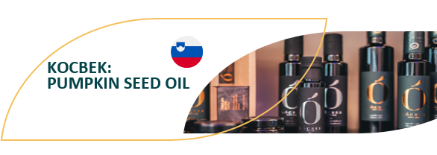
CASE STUDY – BE INSPIRED
Un estudio de caso eslovaco sobre un BUEN procesamiento de alimentos para la producción de aceite de semilla de calabaza
Los propietarios de KOCBEK se enorgullecen de su producto de calidad elaborado con métodos tradicionales y complementaron su aceite de calabaza característico con otros productos de calidad. Su aceite de calabaza ahora se está promocionando correctamente en todo el mundo, como un producto artesanal de calidad y compite bien con los populares aceites de oliva.
Los agricultores orgánicos y locales suministran semillas de calabaza al molino de aceite de Kocbek y siguen la producción, el procesamiento y la distribución sostenibles de sus semillas. Se presta especial atención a la integración de métodos naturales y la circulación de sustancias en la naturaleza. Han recibido un certificado de indicación geográfica protegida para su aceite de calabaza.
VISIT https://kocbek.si/en/
READ THE FULL STORY https://www.foodinnovation.how/wp-content/uploads/2021/08/52-Kocbek.pdf

Slide 61
¿Qué hace que algunos alimentos procesados ​​sean menos saludables?
A veces se agregan ingredientes como sal, azúcar y grasa a los alimentos procesados ​​para hacer que su sabor sea más atractivo y extender su vida útil, o para contribuir a la estructura de los alimentos, como la sal en el pan o el azúcar en los pasteles.
La compra de estos alimentos puede hacer que las personas coman más de las cantidades recomendadas de azúcar, sal y grasa, ya que es posible que no sepan cuánto se ha agregado a los alimentos que están comprando y comiendo.
Estos alimentos también pueden ser más altos en calorías debido a la gran cantidad de azúcar o grasa que contienen.

Slide 62
Categorización de alimentos procesados
El sistema NOVA, un sistema de clasificación de alimentos cada vez más utilizado en la investigación de salud pública relacionada con la nutrición, clasifica los productos alimenticios en cuatro grupos según su nivel de procesamiento.
alimentos sin procesar y mínimamente procesados.
ingredientes culinarios procesados, que incluyen aceites, mantequilla, azúcar, manteca de cerdo y sal.
alimentos procesados, que se elaboran agregando sal, aceite, azúcar u otras sustancias del segundo grupo a los alimentos del primer grupo.
alimentos ultraprocesados ​​(UPF), que incluyen refrescos, confitería, galletas dulces, helados y bocadillos salados

Slide 63
Diferentes vías en la cadena de valor alimentaria según el nivel de procesamiento de los productos finales.
Productores de alimentos: agricultores, productores de productos básicos, etc.
Empacadores, molineros,
trituradoras, refinerías,
etc.
Procesadores de alimentos primarios
Comida sintética
Fabricantes de ingredientes
Procesadores de alimentos secundarios
Alimentos procesados ​​y ultraprocesados
fabricantes
Nova Grupo 1
Sin procesar o
mínimamente procesado
alimentos
Nova Grupo 2
Culinaria procesada
ingredientes
Nova Grupo 3
Procesado
alimentos
Nova Grupo 4
Ultraprocesado
alimentos
Minoristas de alimentos
y puntos de servicio
Supermercados, minoristas independientes, mercados húmedos / agrícolas / agrícolas, restaurantes de servicio rápido, otros restaurantes, etc.
Nivel de procesamiento del producto final
https://globalizationandhealth.biomedcentral.com/articles/10.1186/s12992-021-00667-7

Slide 64
Conseguir el equilibrio correcto ...
WATCH
Alimentos ultraprocesados ​​(UPF)
.
En este breve video, el Dr. Robert Lustig habla sobre las UPF y lo que le hacen a nuestro cuerpo.
https://www.youtube.com/watch?v=_3UUR6FWCPA

Slide 65
¿Cómo pueden ayudar las PYMES de Food Service?
Usando menos alimentos de los grupos Nova 3 y 4
Usar menos sal, azúcar y grasa al preparar alimentos
Manteniéndose informado e informando al cliente
Obtención de ingredientes de buena calidad en su estado natural.

Slide 66
Un experimento humano
WATCH
Una dieta del 80% de UPF
Un médico del Reino Unido se realiza un experimento humano en el que solo come alimentos procesados ​​durante 30 días.
https://www.youtube.com/watch?v=T4PFt4czJw0

Slide 67
En resumen..
cocinar y servir comida real
Las pymes de servicios de alimentos pueden ayudar a ser más conscientes en un mundo pospandémico para promover hábitos alimenticios más saludables y ser más sostenibles al:
Apoyando las necesidades de sus clientes
Brindar alternativas más saludables
Usando menos aditivos
Evitar las UPF
Abastecimiento local
Abastecimiento fresco y de calidad

Slide 68
Gracias!
¿Preguntas?

